Slide 1
Обзор электронных публикаций по теме «Обогащение полезных ископаемых: руд, бурых углей»

Slide 2
Учебники, учебные пособия

Slide 3
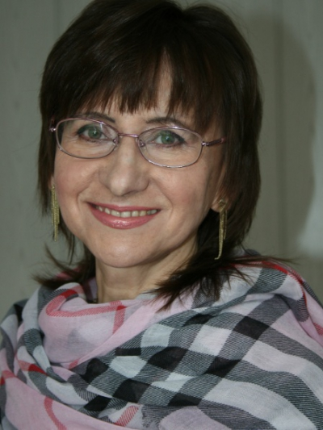

Slide 7
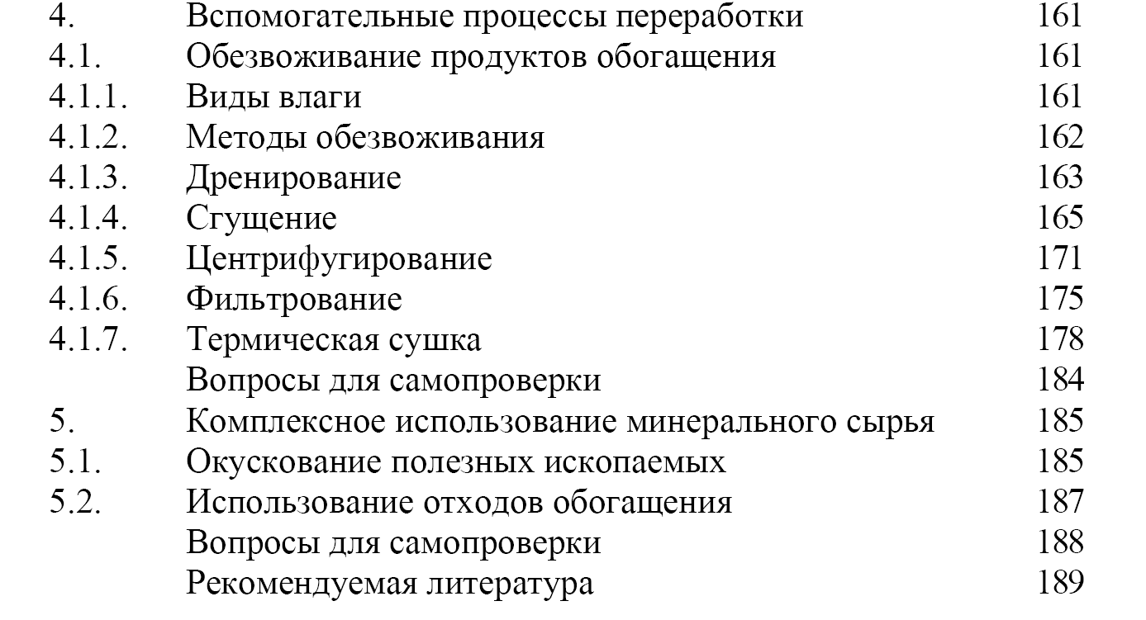

Slide 8
Суслина, Л. А. Обогащение полезных ископаемых : учебное пособие / Л. А. Суслина ; Кузбасский государственный технический университет имени Т. Ф. Горбачева. – Кемерово : КузГТУ, 2020. – 194 с. – URL: http://library.kuzstu.ru/meto.php?n=91811&type=utchposob:common. – ISBN 978-5-00137-184-7. – Текст : электронный.
Представлен материал о методах обогащения и подготовки сырья к обогащению, обезвоживания продуктов обогащения и комплексного использования сырья, расчета и составления баланса металлов, проведения ситового и фракционного анализов сырья и продуктов обогащения.
Кликните на ссылку, где URL,
в окно введите логин и пароль

Slide 9
Клейн, М. С. Технология обогащения полезных ископаемых : учебное пособие для студентов специальности 21.05.04 «Горное дело» / М. С. Клейн, Т. Е. Вахонина ; Кузбасский государственный технический университет имени Т. Ф. Горбачева, Кафедра обогащения полезных ископаемых. – Кемерово : КузГТУ, 2017. – 193 с. – URL: http://library.kuzstu.ru/meto.php?n=91519&type=utchposob:common. – ISBN 9785906888518. – Текст : электронный.
Изложены свойства и классификация ископаемых углей, технологии, методы и оборудование для их обогащения и обезвоживания.
Кликните на ссылку, где URL,
в окно введите логин и пароль

Slide 10
Клейн, М. С. Опробование и контроль процессов обогащения : учебное пособие для студентов специальности 21.05.04 «Горное дело», специализации 21.05.04.06 «Обогащение полезных ископаемых» / М. С. Клейн, Т. Е. Вахонина ; Кузбасский государственный технический университет имени Т. Ф. Горбачева, Кафедра обогащения полезных ископаемых. – Кемерово : КузГТУ, 2017. – 144 с. – URL: http://library.kuzstu.ru/meto.php?n=91529&type=utchposob:common. – ISBN 9785906888563. – Текст : электронный.
Кратко изложены основные процессы и аппаратура опробования и контроля на обогатительных фабриках. Описаны способы, правила и системы отбора, транспортирования и обработки проб.
Кликните на ссылку, где URL,
в окно введите логин и пароль

Slide 11
Иванов, Г. В. Обогащение полезных ископаемых : учебное пособие для студентов направления подготовки 20.03.01 «Техносферная безопасность» / Г. В. Иванов, Н. С. Михайлова ; Кузбасский государственный технический университет имени Т. Ф. Горбачева, Кафедра аэрологии, охраны труда и природы. – Кемерово : КузГТУ, 2015. – 222 с. – URL: http://library.kuzstu.ru/meto.php?n=91449&type=utchposob:common
(дата обращения: 23.10.2020). – Текст : электронный.
Изложены основы процесса разделения минералов по их физическим свойствам в различных обогатительных машинах и аппаратах. Описаны устройства и принцип действия основного обогатительного оборудования и автоматизации технологических процессов обогащения. Даны технологические схемы обогащения углей, рассмотрены подготовительные и основные процессы обогащения углей. Рассмотрены правила безопасности при ведении технологических процессов обогащения.
Кликните на ссылку, где URL,
в окно введите логин и пароль

Slide 12
Чекушин, В. С. Комплексная переработка минерального, вторичного и техногенного сырья благородных металлов : учебник / В. С. Чекушин, Н. В. Олейникова ; Сибирский федеральный университет. – Красноярск : Сибирский федеральный университет, 2017. – 158 с. – ISBN 978-5-7638-3589-2. – Текст : электронный // Электронно-библиотечная система «Университетская библиотека ONLINE» : [сайт]. – URL: https://biblioclub.ru/index.php?page=book&id=497047 (дата обращения: 28.10.2020).
Кликните на ссылку, где URL,
затем кликните на «Войти» или «Регистрация»
в правом верхнем углу сайта, введите логин и пароль

Slide 13
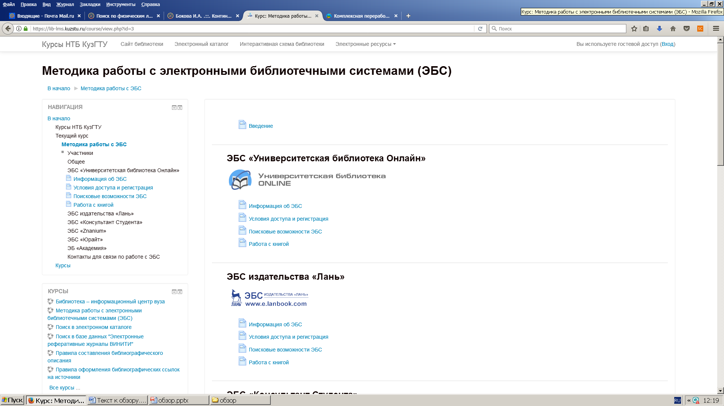
https://lib-lms.kuzstu.ru/course/view.php?id=3

Slide 14
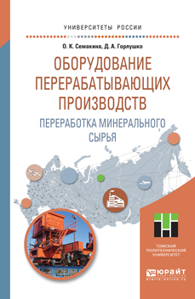
Семакина, О. К. Оборудование перерабатывающих производств. Переработка минерального сырья : учебное пособие для вузов / О. К. Семакина, Д. А. Горлушко. – Москва : Юрайт, 2020. – 90 с. – (Высшее образование). – ISBN 978-5-534-00706-0. – Текст : электронный // ЭБС Юрайт : [сайт]. – URL: https://urait.ru/bcode/451301 (дата обращения: 28.10.2020).
В учебном пособии излагаются конструкции, принцип действия, область применения и методы расчета химических машин и аппаратов, предназначенных для переработки минерального сырья. Описываются машины для дробления, классификации магнитного, гравитационных и электрических методов обогащения, флотации, обезвоживания, а также оборудование по разделению жидких неоднородных систем.
Кликните на ссылку, где URL,
затем кликните на «Вход» или «Регистрация»
в правом верхнем углу сайта, введите логин и пароль

Slide 15
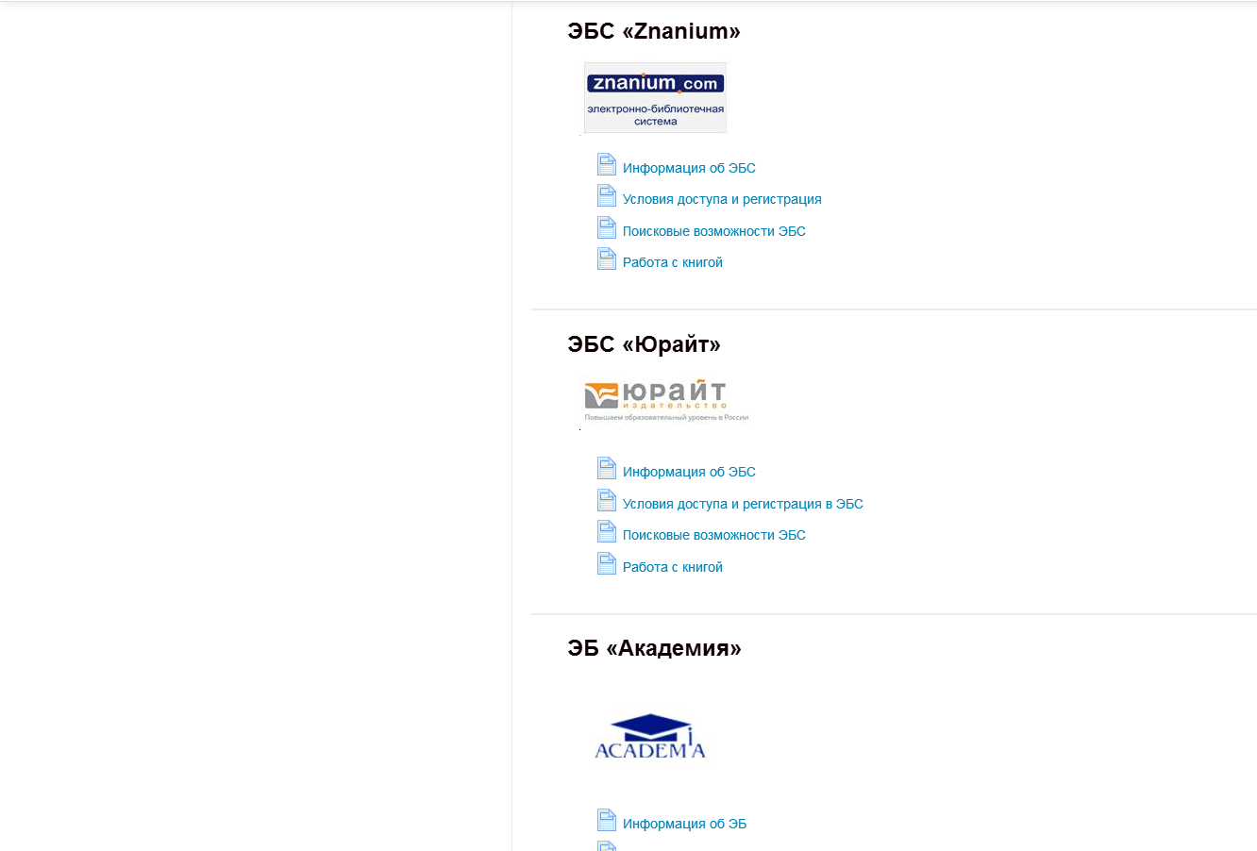
https://lib-lms.kuzstu.ru/course/view.php?id=3

Slide 16
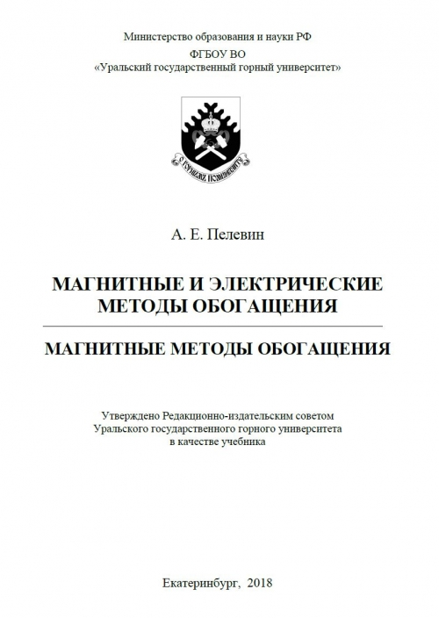
Пелевин, А. Е. Магнитные и электрические методы обогащения. магнитные методы обогащения : учебник / А. Е. Пелевин ; Уральский государственный горный университет. – Екатеринбург : Издательство УГГУ, 2018. – ISBN 978-5-8019-0435-1. – Текст : электронный // Научная электронная библиотека eLIBRARY.RU : [сайт]. – URL: https://www.elibrary.ru/item.asp?id=36291575 (дата обращения: 23.10.2020).
Кликните на ссылку, где URL,
слева введите имя и пароль под «Вход» или зарегистрируйтесь

Slide 17
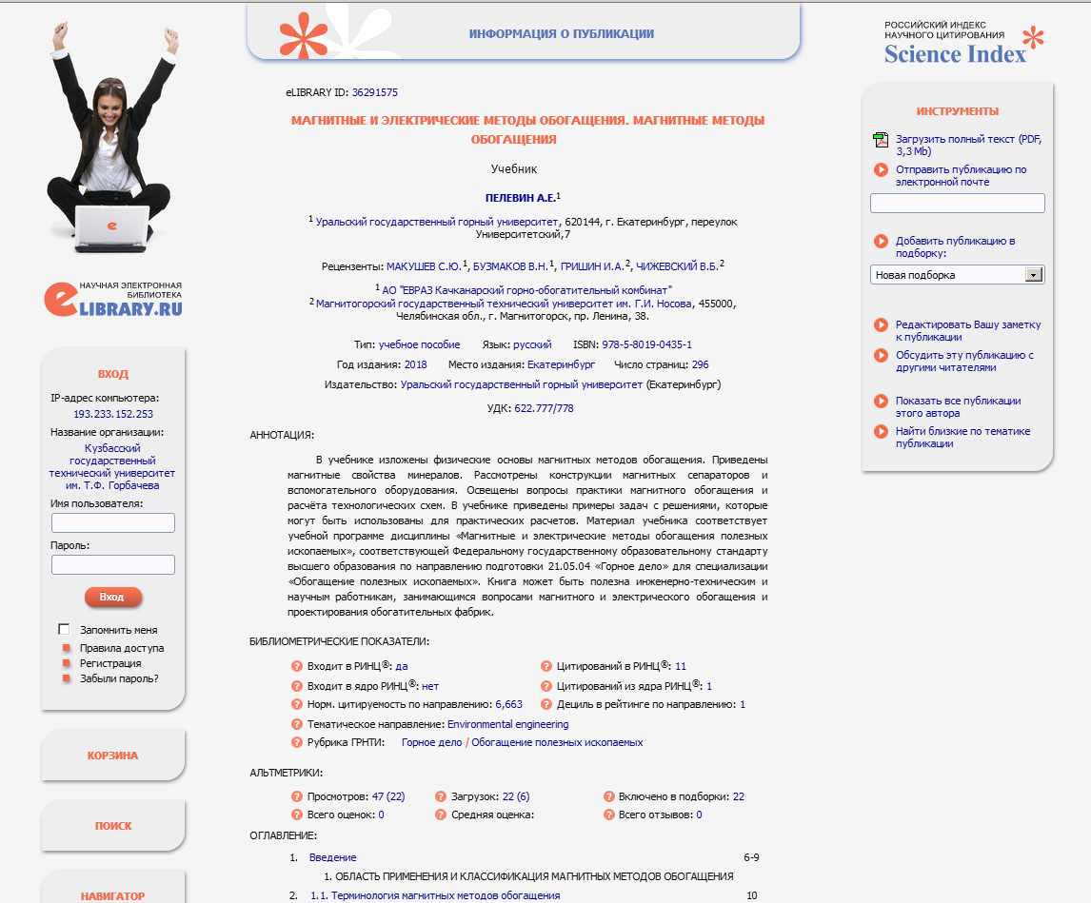

Slide 18
Лыкасов, А. А. Металлургия цветных металлов : учебное пособие / А. А. Лыкасов, Г. М. Рысс ; Южно-Уральский государственный университет. – Челябинск : Издательский центр ЮУрГУ, 2017. – 197 с. – Текст : электронный // Научная электронная библиотека eLIBRARY.RU : [сайт]. – URL: https://www.elibrary.ru/item.asp?id=41850777 (дата обращения: 23.10.2020).
Кликните на ссылку, где URL,
слева введите имя и пароль под «Вход» или зарегистрируйтесь

Slide 19
Самойлик, В. Г. Специальные и комбинированные методы обогащения полезных ископаемых : учебное пособие / В. Г. Самойлик ; ГВУЗ "Донецкий национальный технический университет". – Донецк : ООО «Східний видавничий дім», 2015. – 164 с. – ISBN 978-966-317-261-3. – Текст : электронный // Научная электронная библиотека eLIBRARY.RU : [сайт]. – URL: https://www.elibrary.ru/item.asp?id=25312515 (дата обращения: 23.10.2020).
В первом разделе работы дано подробное описание специальных методов обогащения. Приведены данные по схемам обогащения различных полезных ископаемых с использованием специальных методов, технические характеристики применяемого оборудования. Во втором разделе приводятся основные характеристики комбинированных методов обогащения. Дана оценка процессам подготовки полезных ископаемых к селективному переводу разделяемых компонентов твёрдого полезного ископаемого в другие фазовые состояния. Описаны различные способы выщелачивания, разделения фаз, выделения металлов из раствора. Приведены технологические схемы переработки различных полезных ископаемых с использованием данных методов.
Кликните на ссылку, где URL,
слева введите имя и пароль под «Вход» или зарегистрируйтесь

Slide 20
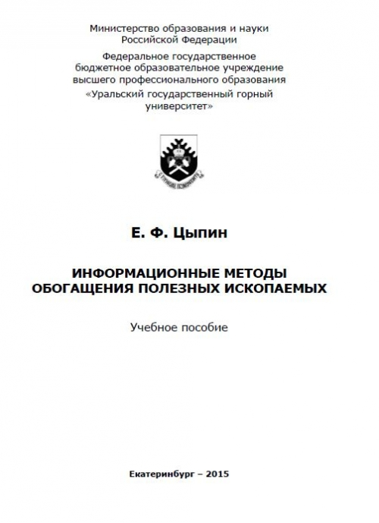
Цыпин, Е. Ф. Информационные методы обогащения полезных ископаемых / Е. Ф. Цыпин ; Уральский государственный горный университет. – Екатеринбург : Издательство УГГУ, 2015. – 207 с. – ISBN 978-5-8019-0365-1. – Текст : электронный // Научная электронная библиотека eLIBRARY.RU : [сайт]. – URL: https://www.elibrary.ru/item.asp?id=26155505
(дата обращения: 23.10.2020).
Кликните на ссылку, где URL,
слева введите имя и пароль под «Вход» или зарегистрируйтесь

Slide 21
Монографии

Slide 22
Чантурия, В. А. Технология обогащения медных и медно-цинковых руд Урала / В. А. Чантурия, И. В. Шадрунова. – Москва : Наука, 2016. – 386 с. – ISBN 978-5-02-039235-9. – Текст : электронный // Портал РФФИ. – URL: https://www.rfbr.ru/rffi/ru/books/o_1966706#1 (дата обращения: 21.10.2020).
В монографии отражено современное состояние технологии обогащения медных и медно-цинковых руд Урала. Освещены вопросы минерально-сырьевой базы, технологической минералогии, методики изучения руд и горно-промышленных отходов, оценены характеристики и схемы рудоподготовки, раскрыты теоретические основы принципов выбора схемных решений, обоснованы теория и практика выбора флотореагентов. Представлен актуальный анализ работы современных обогатительных предприятий. На основе экологической парадигмы качественного освоения недр систематизированы современные знания и технологии комплексной переработки хвостов обогащения, металлургических шлаков и минерализованных техногенных вод.
В открытом доступе

Slide 23
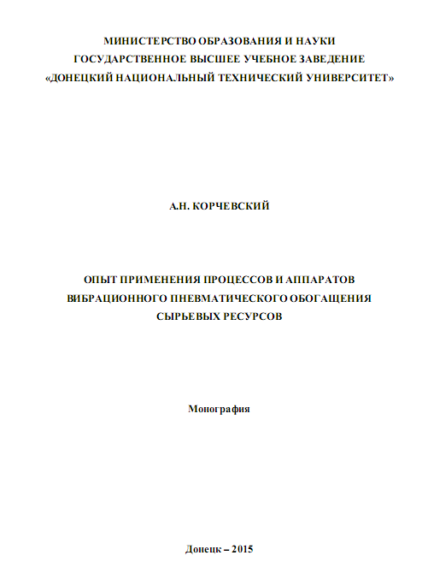
Корчевский, А. Н. Опыт применения процессов и аппаратов вибрационного пневматического обогащения сырьевых ресурсов : монография / А. Н. Корчевский ; ГВУЗ "ДонНТУ". – Донецк : Східний видавничий дім, 2015. – 233 с. – ISBN 978-966-317-261-3. – Текст : электронный // Электронный архив Донецкого национального технического университета (г.Донецк) : [сайт]. – URL: http://ea.donntu.org/handle/123456789/28573 (дата обращения: 23.10.2020).
Рассмотрены научно-практическое применение вибрационных пневматических сепараторов для сухого обогащения угля, опыт применения вибрационного пневматического сепаратора с восходящим потоком воздуха при переработке лома кабельно-проводниковой продукции.
В открытом доступе

Slide 24
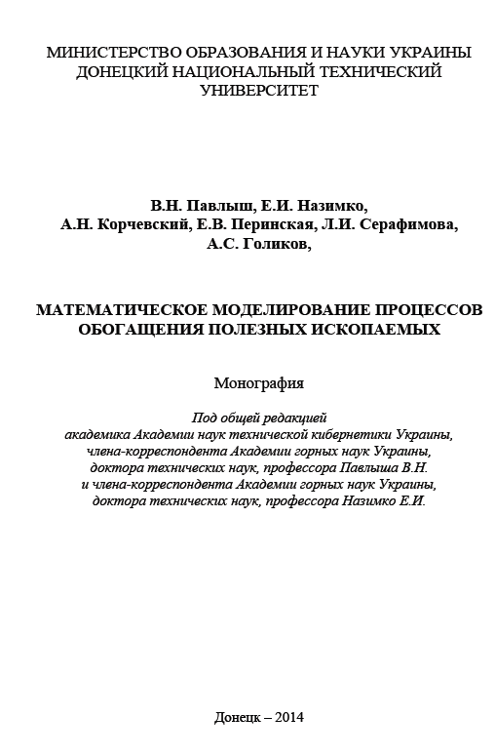
Математическое моделирование процессов обогащения полезных ископаемых : монография / В. Н. Павлыш, Е. И. Назимко, А. Н. Корчевский [и др.] ; ГВУЗ "ДонНТУ". – Донецк : ВИК, 2014. – 463 с. – Текст : электронный // Электронный архив Донецкого национального технического университета (г.Донецк) : [сайт]. – URL: http://ea.donntu.org:8080/jspui/handle/123456789/28589 (дата обращения: 23.10.2020).
Монография посвящена исследованию процессов получения материалов для электронной техники, применению имитационного моделирования к исследованию процесса флотации углей, моделированию процессов функционирования водно-шламовых систем углеобогатительных фабрик.
В открытом доступе

Slide 25
Коннова, Н. И. Теория и практика современной сепарации в тяжелых средах. Моделирование результатов тяжелосредного обогащения : монография / Н. И. Коннова, С. В. Килин. – Красноярск : СФУ, 2013. – 118 с. – ISBN 978-5-7638-2840-5. – Текст : электронный // Лань : электронно-библиотечная система : [сайт]. – URL: https://e.lanbook.com/book/108586 (дата обращения: 23.10.2020).
Изложены результаты изучения возможности обогатимости полезных ископаемых в лабораторных условиях, построения кривых обогатимости, рассмотрены возможности моделирования результатов обогащения по полученным кривым (плотности разделения, выходу и зольности концентрата и выходу промежуточного продукта и хвостов), а именно: моделирования сепарационного процесса тяжелосредного обогащения, которое позволяет решить проблему прогнозирования и уменьшить различия между теоретическими расчетами и реальными результатами обогащения.
Кликните на ссылку, где URL,
затем кликните на «Войти»
в правом верхнем углу сайта, введите логин и пароль или кликните «Регистрация»

Slide 26
https://lib-lms.kuzstu.ru/course/view.php?id=3

Slide 27
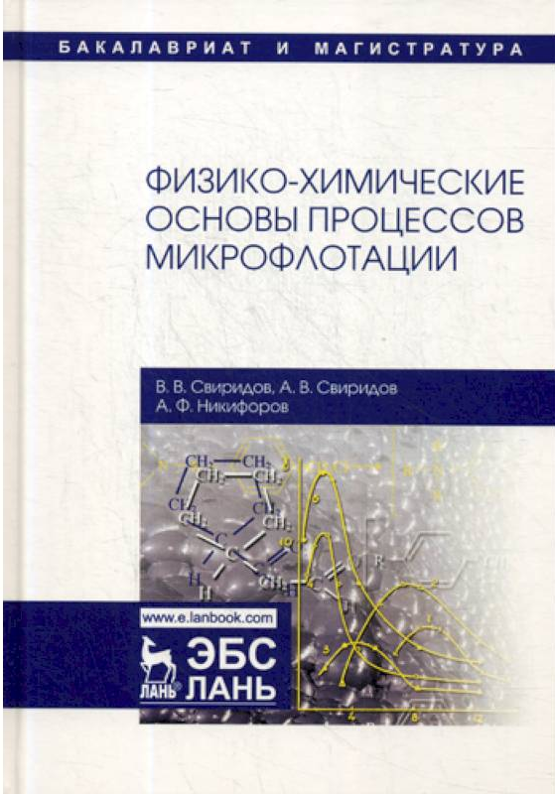
Свиридов, В. В. Физико-химические основы процессов микрофлотации : монография / В. В. Свиридов, А. В. Свиридов, А. Ф. Никифоров. – 2-е изд., испр. – Санкт-Петербург : Лань, 2018. – 416 с. – ISBN 978-5-8114-2890-8. – Текст : электронный // Лань : электронно-библиотечная система : [сайт]. – URL: https://e.lanbook.com/book/107276 (дата обращения: 23.10.2020).
Изложены основные физико-химические закономерности флотационного выделения из водных растворов веществ ионно-молекулярной и коллоидной степени дисперсности. Представлены научно обоснованные принципы и подходы к прогнозированию и к количественному описанию и управлению процессами микрофлотации. Дана оценка возможностей использования результатов теоретических и экспериментальных исследований для решения практических задач по извлечению малых количеств ценных и токсичных компонентов из водных растворов.
Кликните на ссылку, где URL,
затем кликните «на Войти»
в правом верхнем углу сайта, введите логин и пароль

Slide 28
Мязин, В. П. Обогащение и переработка сурьмяных руд Восточного Забайкалья : монография / В. П. Мязин, Л. В. Шумилова, О. А. Поляков. – Чита : Забайкальский государственный университет, 2015. – 219 с. – ISBN 978-5-9293-1545-9. – Текст : электронный // Научная электронная библиотека eLIBRARY.RU : [сайт]. – URL: https://www.elibrary.ru/item.asp?id=26741523 (дата обращения: 23.10.2020).
Анализируются особенности вещественного состава сурьмяных руд и состояние ресурсов сурьмы по объектам Забайкальского края. Выполнены теоретические исследования процессов рудоподготовки комплексных сурьмяных руд к обогащению. Изучена контрастность руд по содержанию полезных компонентов в широком диапазоне крупности кускового материала. Проведены комплексные исследования минералого-технологических особенностей вещественного состава сурьмяных руд, экспериментальные исследования и полупромышленные испытания.
Кликните на ссылку, где URL,
слева введите имя и пароль под «Вход» или зарегистрируйтесь

Slide 29
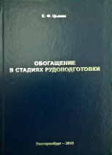
Цыпин, Е. Ф. Обогащение в стадиях рудоподготовки : монография / Е. Ф. Цыпин. – Екатеринбург : Уральский государственный горный университет, 2015. – 303 с. – ISBN 978-5-8019-0330-9. – Текст : электронный // Научная электронная библиотека eLIBRARY.RU : [сайт]. – URL: https://www.elibrary.ru/item.asp?id=26155427 (дата обращения: 23.10.2020).
Рассмотрены вопросы обогащения полезных ископаемых в стадиях рудоподготовки, применяемые в рудоподготовке методы и процессы обогащения, их теоретические и физические основы. Приведено описание обогатительного оборудования и примеры технологий с использованием обогатительных процессов в стадиях рудоподготовки. Большое внимание в книге уделено описанию и применению информационных методов обогащения, которые до настоящего времени в отечественной и зарубежной литературе освещены недостаточно. Изложены подходы к оценке обогатимости руд и последствия применения обогащения в стадиях рудоподготовки.
Кликните на ссылку, где URL,
слева введите имя и пароль под «Вход» или зарегистрируйтесь

Slide 30
Сборники материалов конференций, конгрессов

Slide 31
Институт проблем комплексного освоения недр РАН

Slide 32
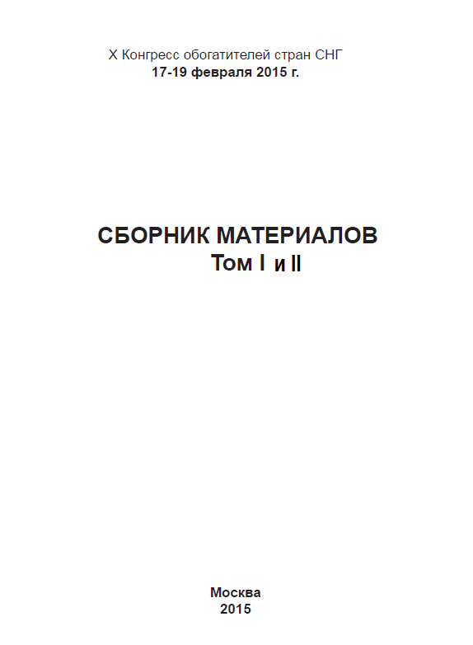
https://zh.b-ok.cc/book/3283482/9d1363
http://basemine.ru/03/xii-kongress-obogatitelej-stran-sng-sbornik-materialov/
https://spirit-irk.ru/dokumenty-dlya-zagruzki/12-nashi-stati.html

Slide 33
http://plaksin.ipkonran.ru/programma.php

Slide 34
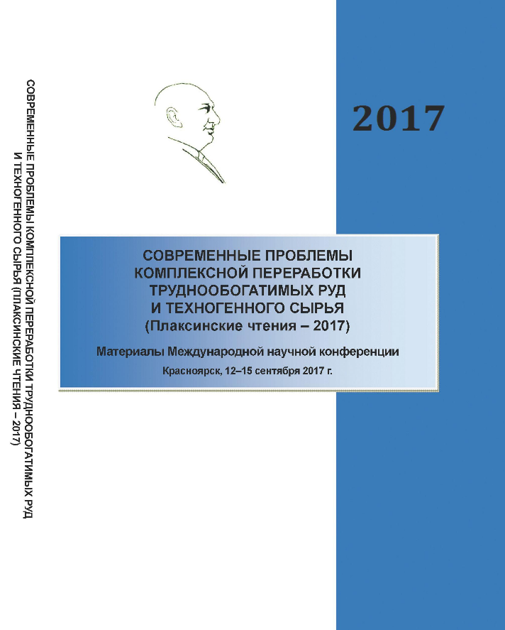
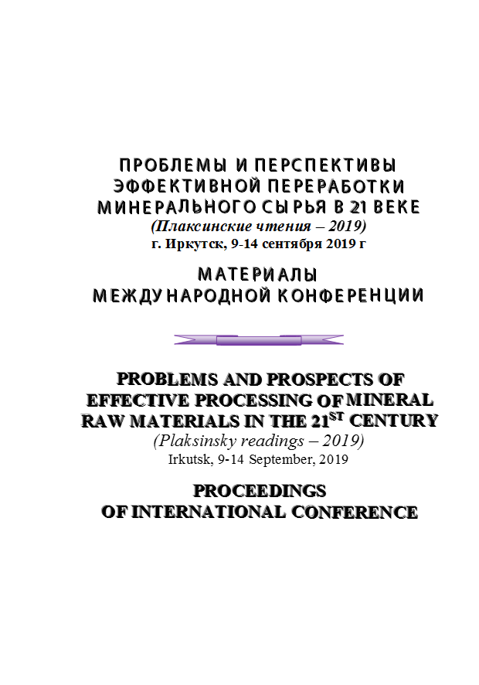
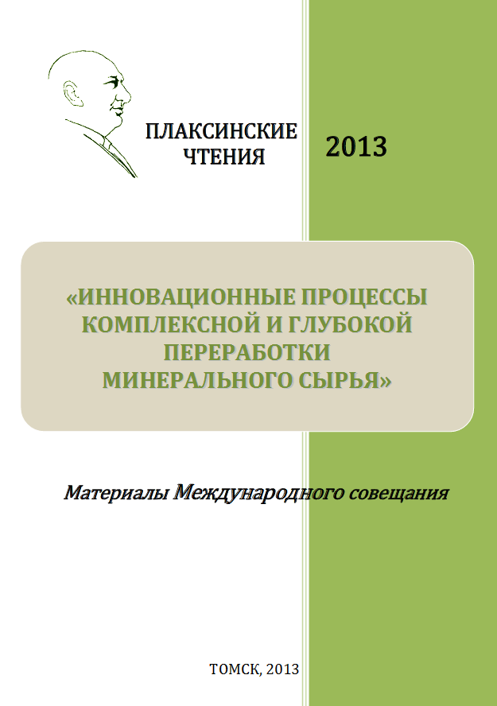
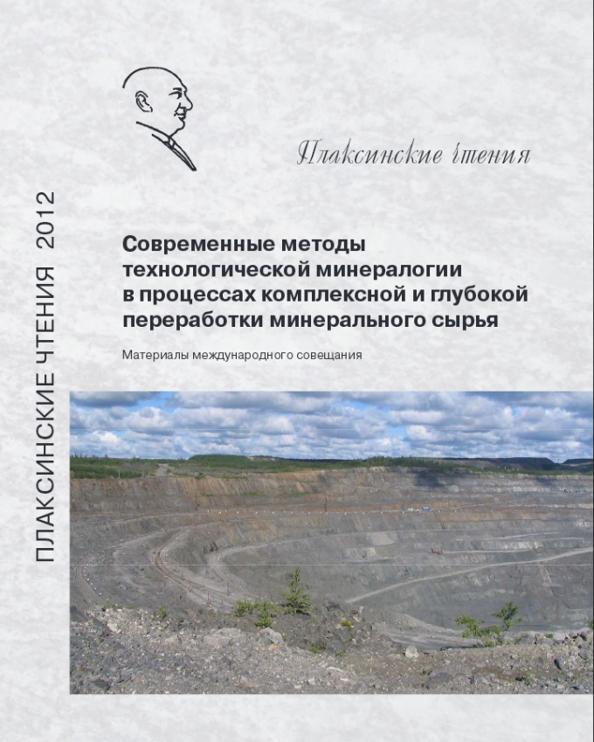

Slide 35
В сборнике опубликованы материалы 14 Международной научной школы молодых ученых и специалистов, посвященные последним достижениям в области теории и технологии комплексного освоения недр
Земли. Представлены результаты новых исследований по таким направлениям как геология, техника и технология освоения месторождений твердых полезных ископаемых, геомеханика, разрушение горных пород, обогащение полезных ископаемых. Рассмотрены вопросы, связанные с управлением горного производства, техникой безопасности и охраной окружающей среды, геоэкологией. Освещены экономические аспекты проблемы освоения недр.
https://ипконран.рф/?page_id=6812

Slide 36
http://imio.kz/annotations-of-the-conference-reports/

Slide 37
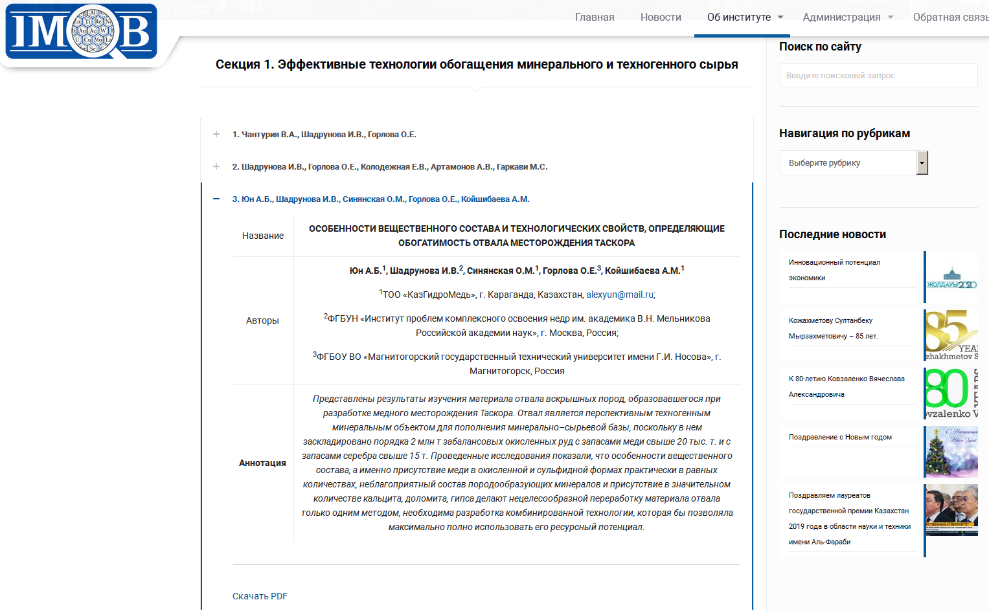

Slide 38
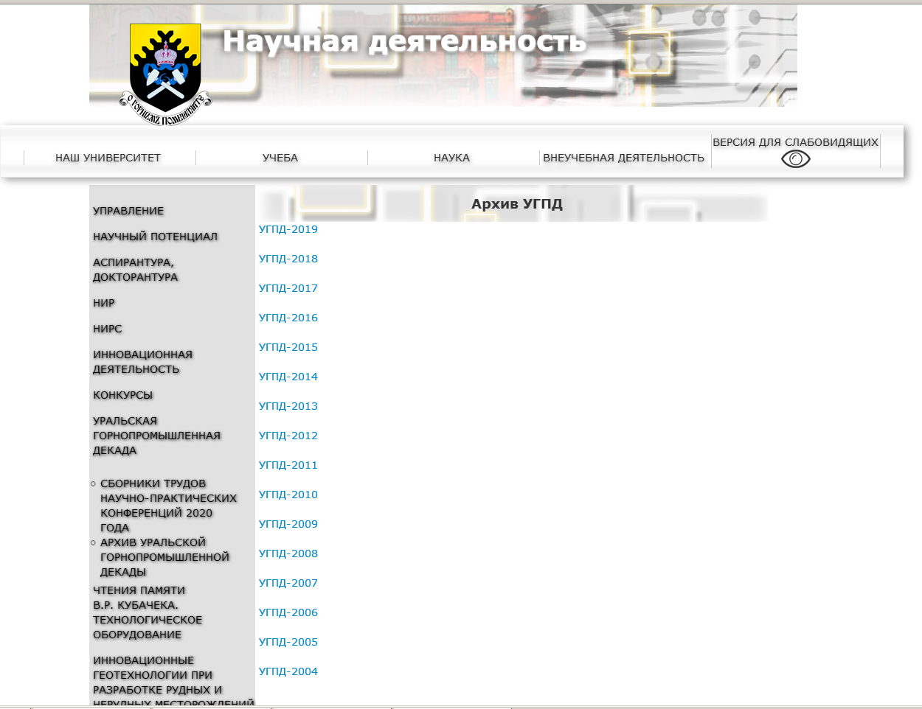
http://science.ursmu.ru/nauchnye-meropriyatiya1/uralskaya-gornopromyshlennaya-dekada/arhiv-ugpd.html

Slide 40
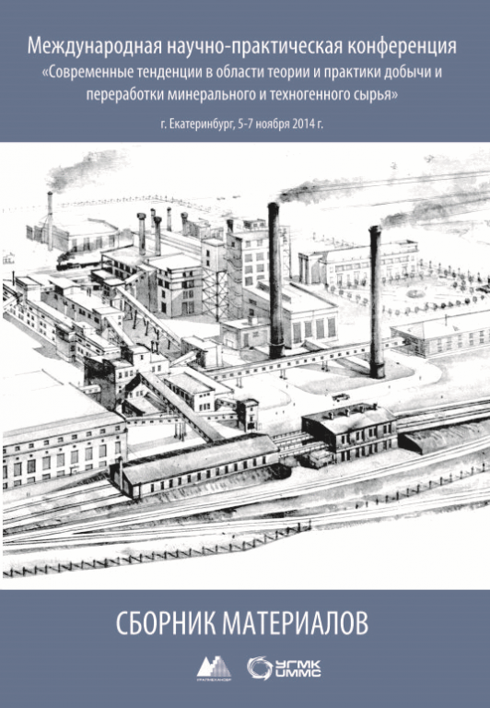
Двухтомное издание представляет собой сборник материалов международной НПК, прошедшей на базе научно-исследовательского и проектного института обогащения и механической обработки полезных ископаемых «Уралмеханобр» в Екатеринбурге и посвященной 85-летию ОАО «Уралмеханобр», который образовался как первый центр по обогащению полезных ископаемых на Урале.
Книга, включившая материалы докладов 200 ученых, проектировщиков и производственников в области горного дела, обогащения полезных ископаемых и металлургии из России, Казахстана, Украины, Канады, Китая и Алжира, посвящена широкому кругу вопросов, связанных с добычей полезных ископаемых, рудоподготовкой, обогащением руд металлов, комплексной переработкой техногенного сырья, новыми направлениями в металлургической переработке концентратов.
http://www.umbr.ru/ru/press-centr/nauchnye-stati-i-monografii/sbornik-materialov-mnpk-sovremennye-tendencii-v-oblasti-teorii-i-praktiki-dobychi-i-pererabotki

Slide 41
Сборник содержит материалы докладов Всероссийской научной конференции «Колчеданные месторождения – геология, поиски, добыча и переработка руд», посвящённой памяти выдающегося российского учёного члена-корреспондента РАН Святослава Несторовича Иванова. Конференция проводилась в рамках V Уральского горнопромышленного форума. В докладах рассматривается широкий круг проблем генезиса колчеданных месторождений, их поисков, переработки пород и руд и ряд связанных с этим экологических вопросов.
https://docplayer.ru/30028320-Kolchedannye-mestorozhdeniya-geologiya-poiski-dobycha-i-pererabotka-rud.html

Slide 42
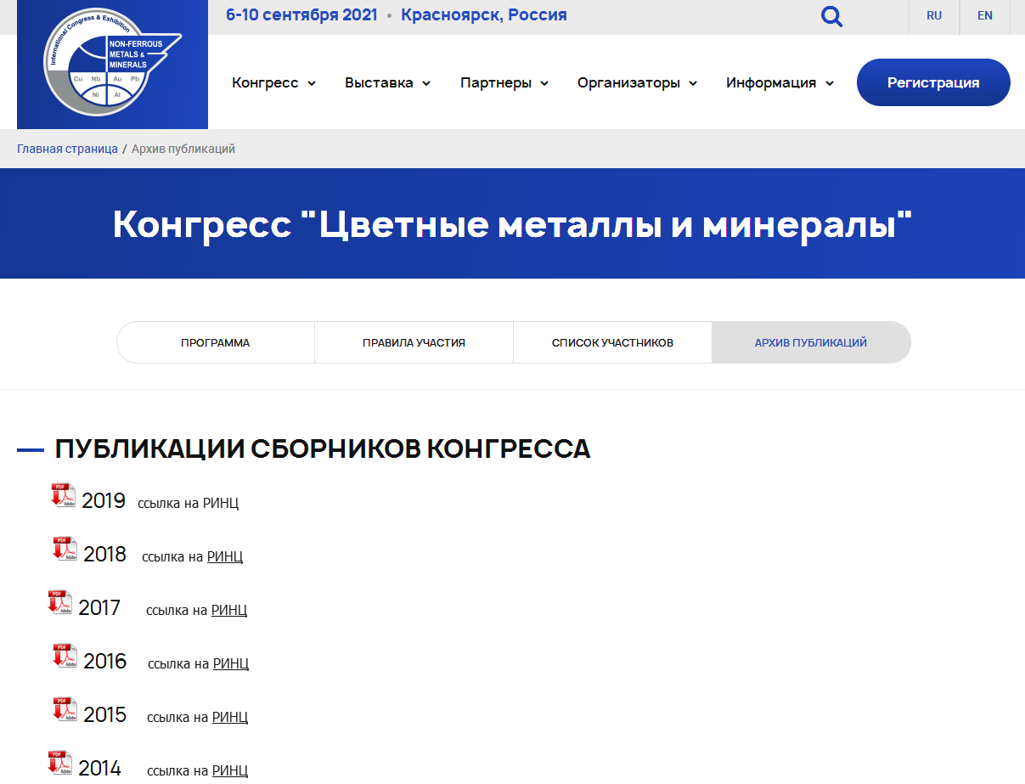
https://nfmsib.ru/arhiv-publikatsij/
Кликнуть на сам год

Slide 43
https://elibrary.ru/item.asp?id=21849285
https://clck.ru/RdEWF
Кликните на ссылку, где URL,
слева введите имя и пароль под «Вход» или зарегистрируйтесь
https://elibrary.ru/item.asp?id=35062861

Slide 44
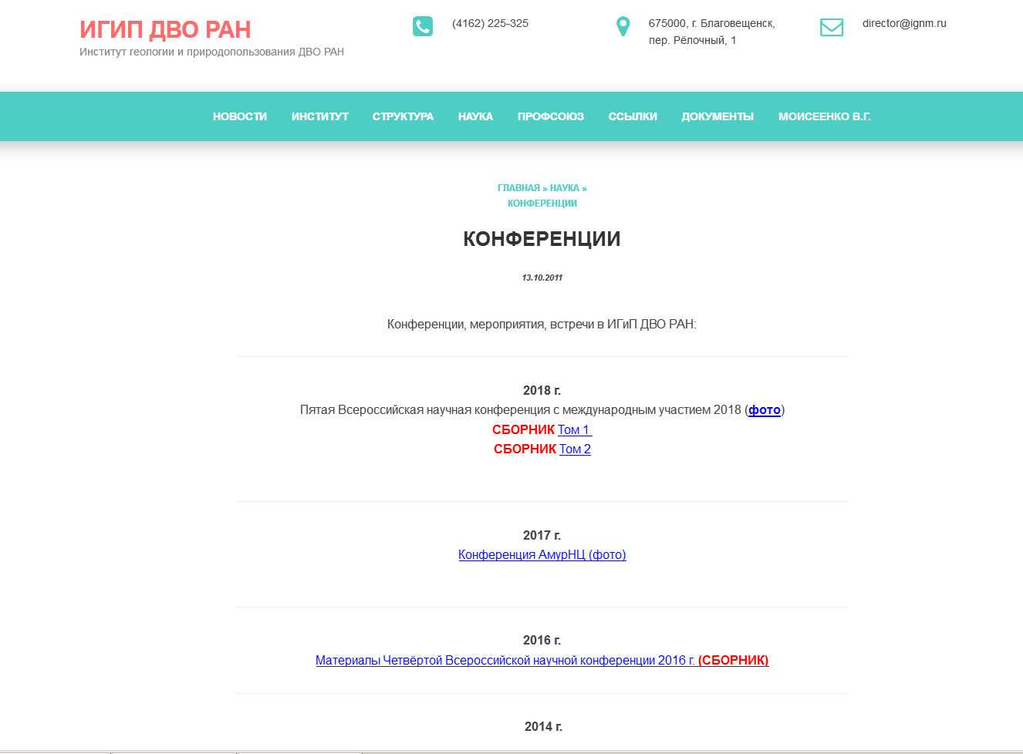
https://ignm.ru/nauka/konferencii/

Slide 45
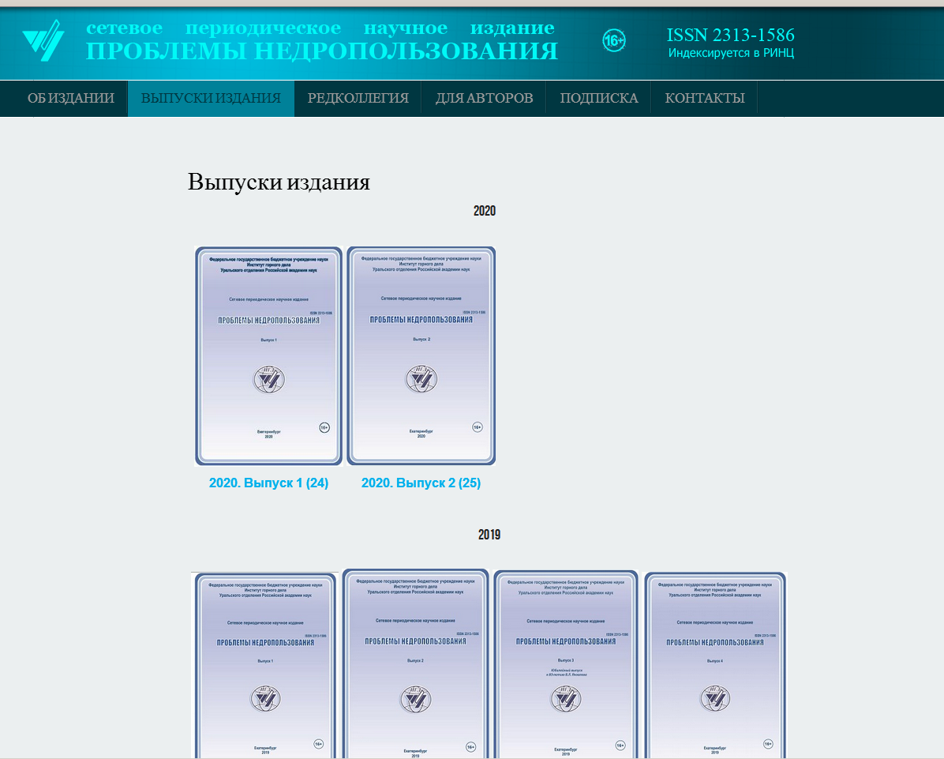
https://trud.igduran.ru/editions
Является органичным продолжением сборников трудов ежегодной Всероссийской молодежной научно-практической конференции «Проблемы недропользования», проводимой Институтом горного дела УрО РАН при поддержке Российского фонда фундаментальных исследований и Президиума Уральского отделения РАН.

Slide 46
Статьи из журналов

Slide 47
https://cyberleninka.ru/
Можно отфильтровать по году или журналу
Кликните на название статьи

Slide 48
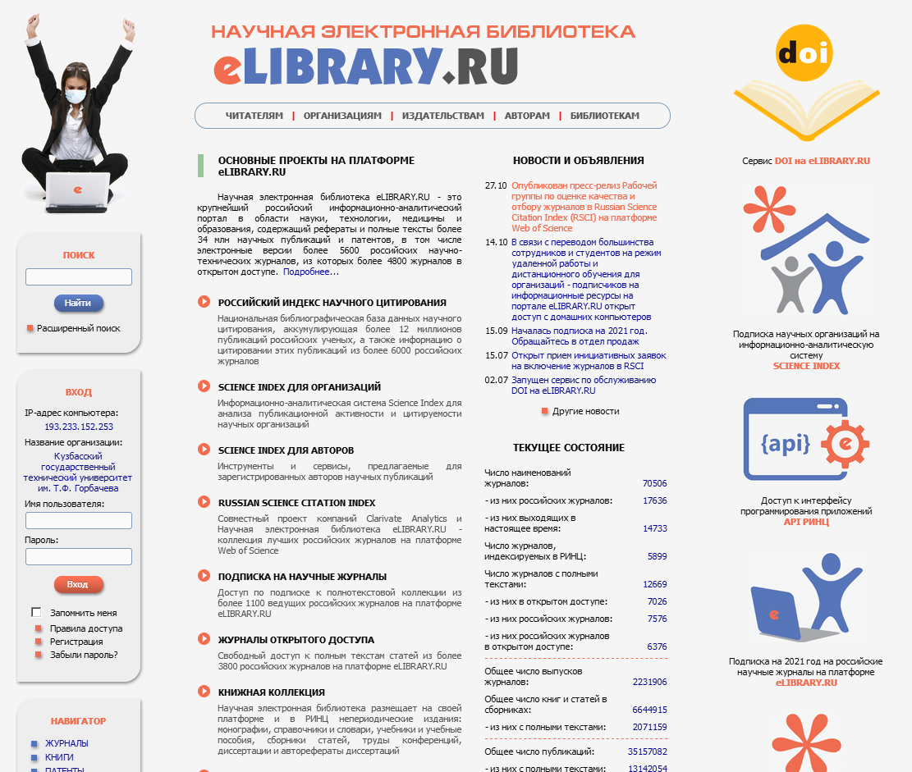
https://www.elibrary.ru/
Слева введите имя и пароль под «Вход» или зарегистрируйтесь, затем нажмите «Расширенный поиск»

Slide 50
Кликните на название статьи

Slide 51
Печатные журналы в библиотеке КузГТУ
Журналы российские в Интернете

Slide 52
Желаем плодотворной работы с публикациями, представленными в данном обзоре!

